Slide 1
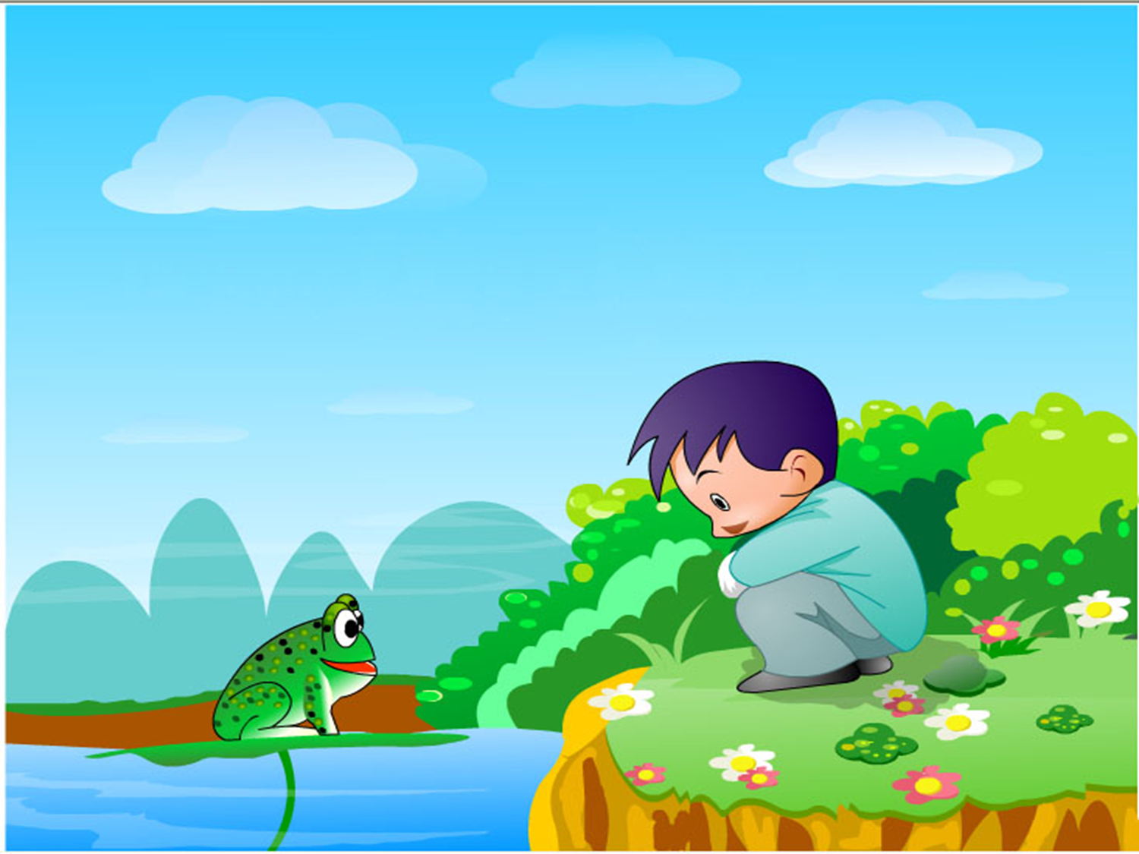
UBND QUẬN LONG BIÊN
TRƯỜNG MẦM NON LONG BIÊN
LĨNH VỰC PHÁT TRIỂN NGÔN NGỮ
Làm quen văn học
Đề tài: Thơ “ Cháu chào ông ạ!”
Giáo viên: Lê Thị Hòa
Lứa tuổi: 24-36 tháng

Slide 2
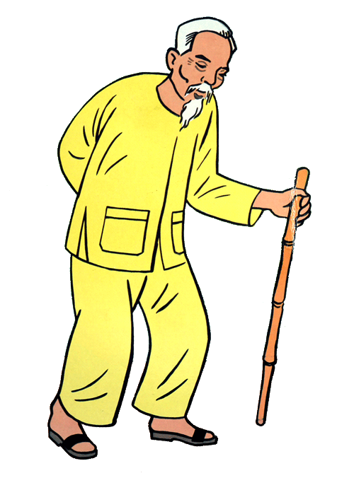
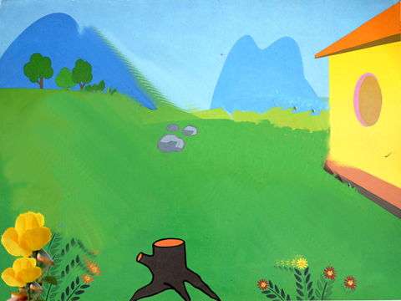

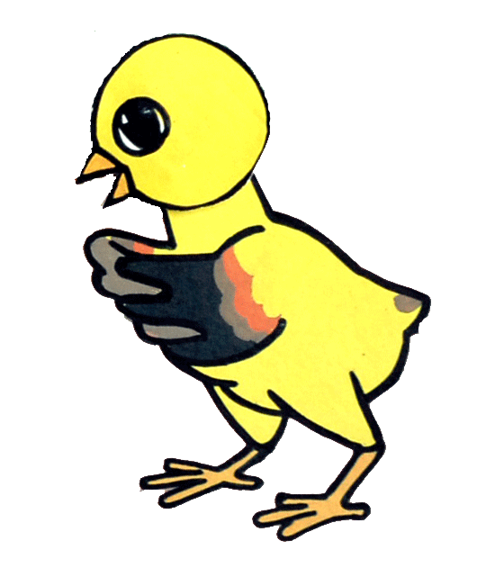



Slide 3
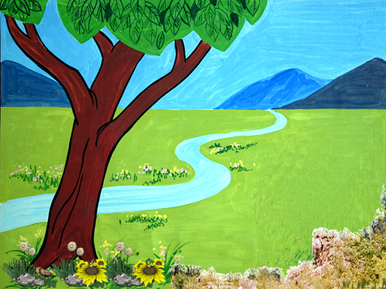

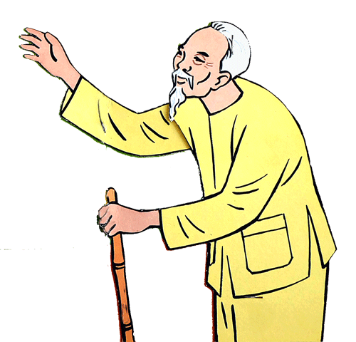




Slide 4

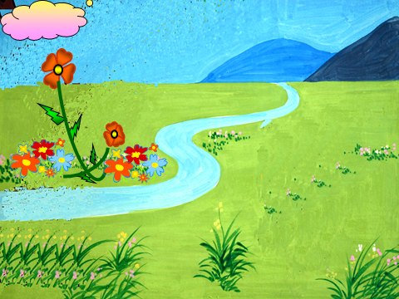
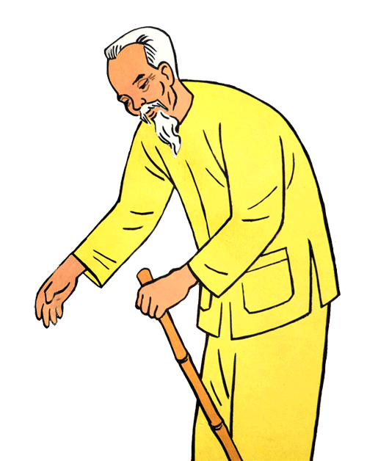
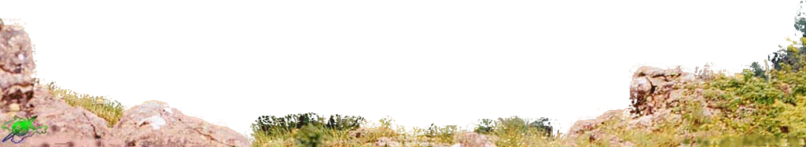
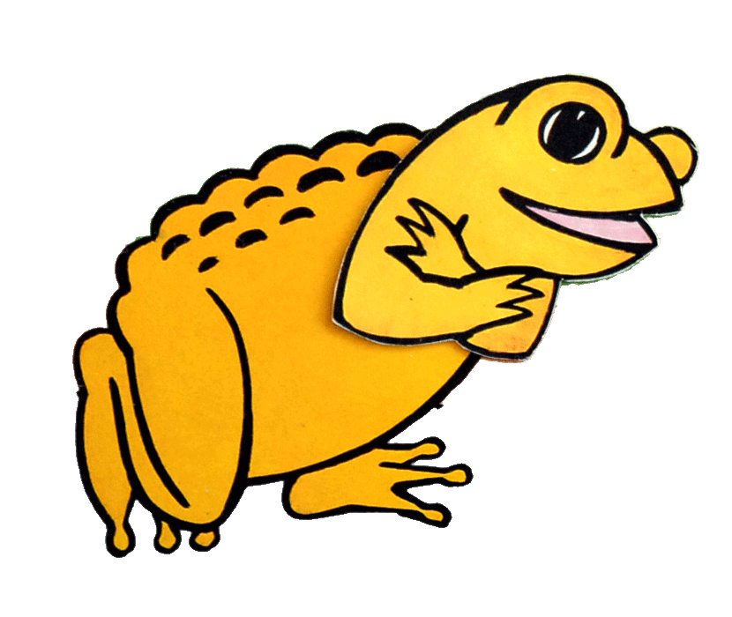


Slide 5
Trong truyên có những nhân vật nào?

Slide 6
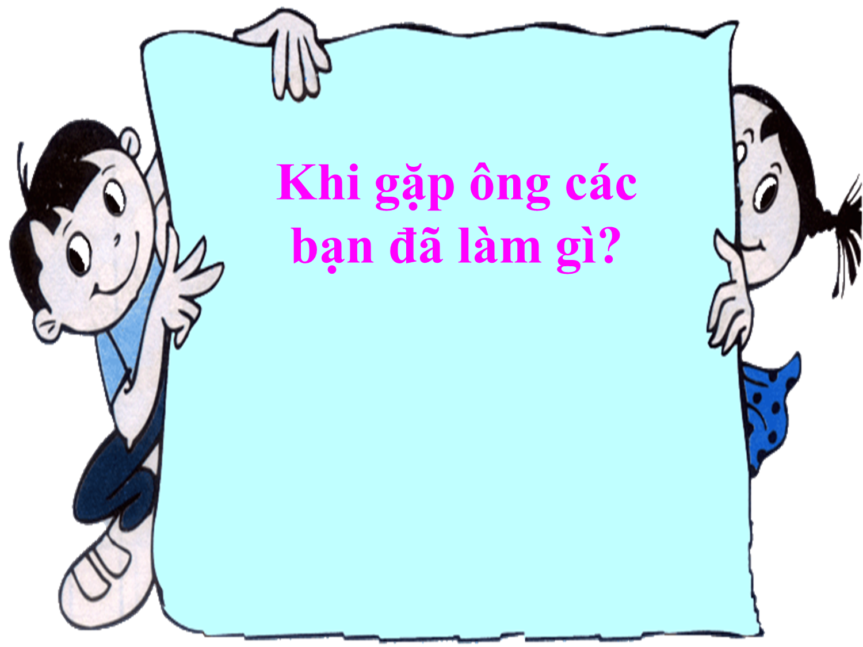

Slide 7
Gà con ngoan quá
Cháu chào ông ạ

Slide 8
Cháu chào ông ạ
Bạn chim ngoan quá

Slide 9
Cóc vàng ngoan quá
Cháu chào ông ạ

